Slide 1
FinCouple
Trabalho Interdisciplinar: Aplicações Web
Engenharia de Software
1º Período
Luca Azalim
Pedro Lucas Sousa
João Victor Salim
Sidney Soares

Slide 2
Introduzindo o Problema:
Dificuldade em guardar dinheiro?
Problemas em gerir suas finanças?
Moram juntos, mas só você paga as contas?
Não conseguem organizar os gastos mensais de forma eficiente?
Pretende ter conforto financeiro no futuro?

Slide 3
Quem iremos atingir com o projeto?
Casais;
Duplas de amigos;
Duplas familiares;
… que residem juntos e dividem a administração financeira da casa. Como foco, pessoas jovens e com pouca experiência na gestão de finanças.

Slide 4


Personas
Algumas das duplas formadas pelo grupo que se encaixam no público designado ao projeto:
Yuri e Luiza: Casal de namorados recém formado, com respectivamente, 23 e 21 anos, que sonham em formar família e ter a casa própria.
Jorge e Simone: Casal que residem juntos a 21 anos, respectivamente com 52 e 47 anos, pensam em se aposentar com garantia econômica e viajar o mundo.

Slide 5
Propostas e Objetivos
Facilitar gestão de finanças compartilhadas;
Encorajar o diálogo sobre organização financeira;
Simplificar o entendimento sobre gestão financeira;
Automatizar o controle das finanças.

Slide 6
Histórias de Usuários
Yuri Barros
Como cliente, desejo gerir as finanças da minha família em conjunto com a minha parceira Luiza, para distribuir de forma inteligente e igualitária o custo de se viver a dois.
Funcionalidade: Cadastro, Login e Landing Page
Simone Fraga
Como cliente, desejo concentrar os gastos de múltiplas contas bancárias e cartões de crédito em um só extrato bancário, para controle de todas as demandas financeiras da casa.
Funcionalidade: Extrato

Slide 7
Histórias de Usuários
Jorge Silva
Como cliente, desejo não precisar recorrer a planilhas para gerar entendimentos sobre a gestão das finanças da minha família, para poder tomar melhores decisões.
Funcionalidade: Gráficos
Simone Fraga
Como cliente, desejo não precisar me preocupar em lembrar quando preciso pagar as contas recorrentes da casa, para evitar cobrança de juros quando acabo esquecendo de pagar antes da data de vencimento.
Funcionalidade: Calendário

Slide 8
Requisitos:
Landing Page
Cadastro e Login
Área Logada
Extrato
Categorias
Gráficos
Calendário
Minha conta

Slide 9
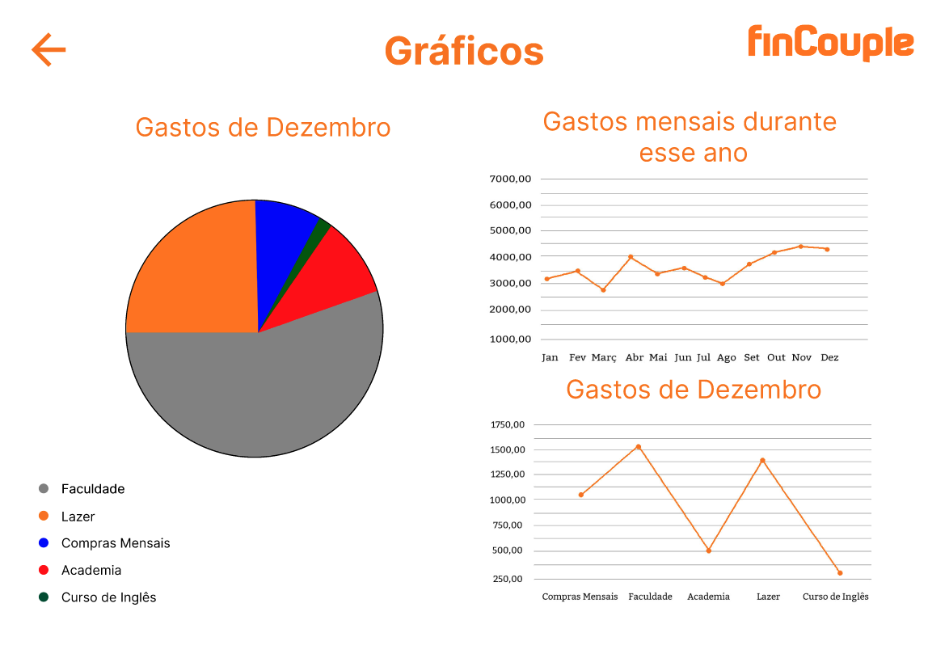
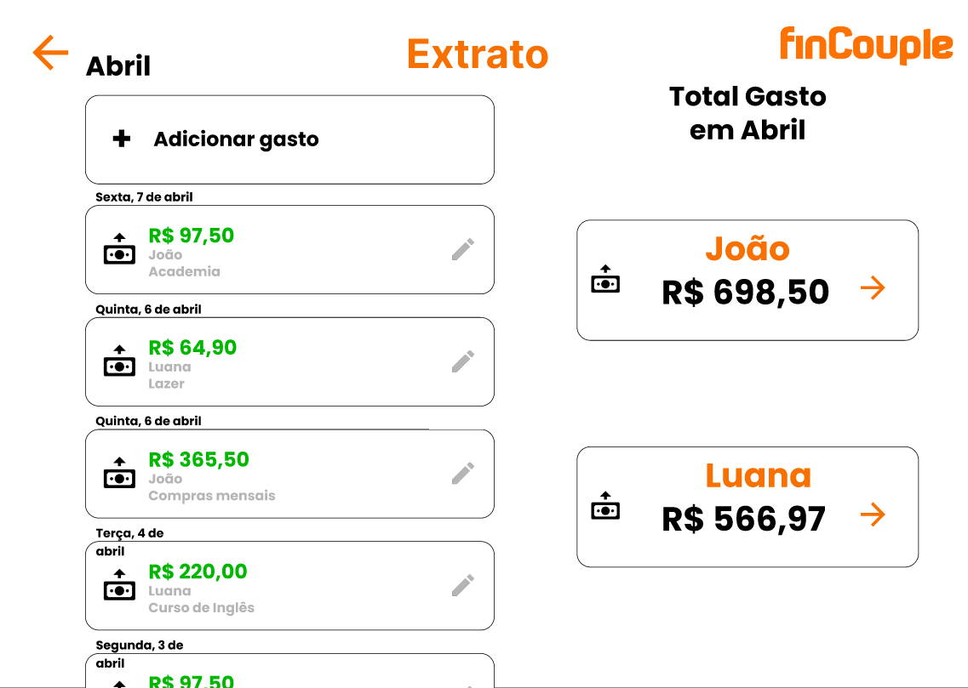
Exemplos da Interface
Página de gráficos:
Página de extrato:

Slide 10
METODOLOGIA
Design Thinking:
Divisão de Papéis:
Ferramentas:
Preenchimento dos canvases, realização do brainstorm e definição da solução. Após esses processos, elaboramos os requisitos funcionais.
As tarefas foram divididas em To Do, Em Progresso, Pronto e Revisado. Todos distribuídas no Kanban do GitHub.
Repositório de Código - GitHub
Kanban - GitHub Projects
Design Thinking - Google Docs
Protótipos - Figma

Slide 11
Obrigado!

